Slide 1
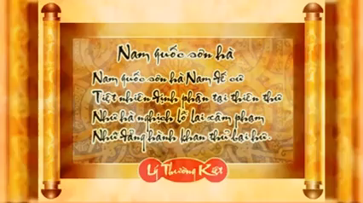
Đoạn video dưới đây đề cập tới triều đại và nhân vật lịch sử nào?
Nêu hiểu biết của em về các dữ kiện lịch sử đó?

Slide 2








Bài 15
CUỘC KHÁNG CHIẾN CHỐNG QUÂN TỐNG
XÂM LƯỢC CỦA NHÀ LÝ (1075- 1077)

Slide 3
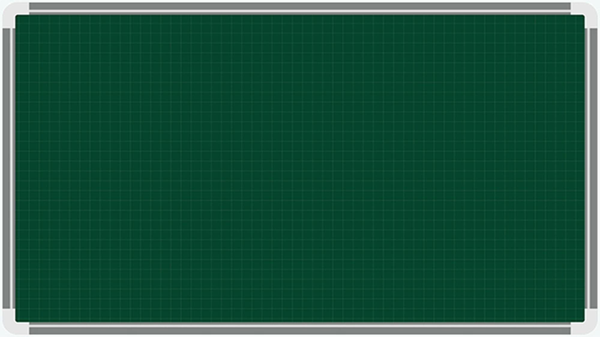
1. Chủ động tiến công để tự vệ
a. Âm mưu của nhà Tống
Nhà Tống đã làm gì để thực hiện âm mưu xâm lược Đại Việt
- Xâm lược Đại Việt để giải quyết khó khăn trong nước và mở rộng lãnh thổ.
Vì sao nhà Tống lại âm mưu xâm lược Đại Việt
+ Xúi Chăm- pa đánh Đại Việt từ phía Nam.
+ Ngăn cản việc buôn bán của nhân dân 2 nước.
+ Mua chuộc các tù trưởng miền núi.

Slide 4
1. Chủ động tiến công để tự vệ
Trước âm mưu xâm lược của nhà Tống, nhà Lý đã có chủ trương gì?
b. Chủ trương của nhà Lý
- Cử Lý Thường Kiệt làm tổng chỉ huy, tổ chức cuộc kháng chiến.

Slide 5
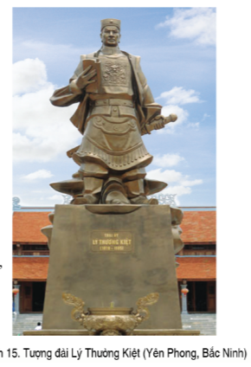
Lý Thường Kiệt có tên húy là Ngô Tuấn - sinh năm 1019 mất năm 1105. Ông là người làng An Xá, huyện Quảng Đức, nay thuộc Hà Nội. Ông làm quan cả ba đời vua Lý Thái Tông, Lý Thánh Tông, Lý Nhân Tông. Ông là người giàu mưu lược, là thiên tài quân sự và được vinh danh là vị tướng lừng danh nhất thế kỉ XI.

Slide 6
1. Chủ động tiến công để tự vệ
Nêu chủ trương và hành động chống Tống của Lý Thường Kiệt?
b. Chủ trương của nhà Lý
- Cử Lý Thường Kiệt làm tổng chỉ huy, tổ chức cuộc kháng chiến.
- Đánh bại cuộc tấn công của Cham-pa.

Slide 7
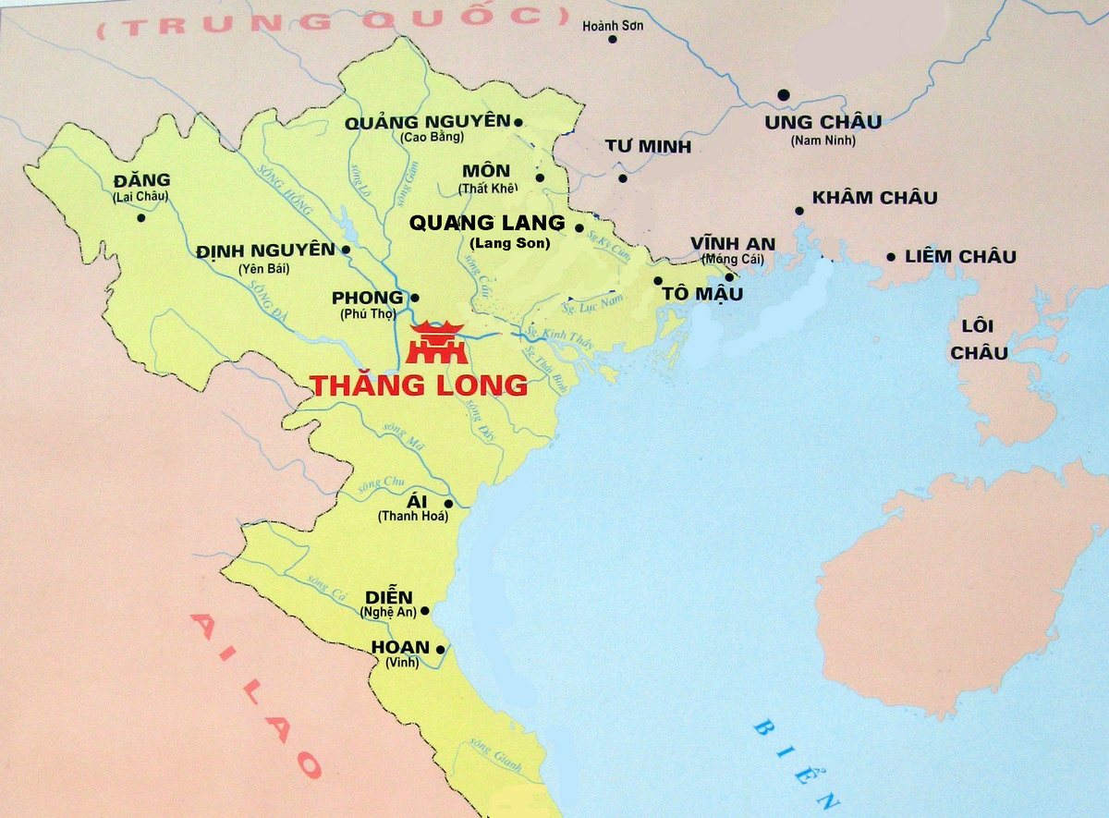
Cham - Pa
Lý Thường Kiệt đánh bại quân Cham - Pa

Slide 8
1. Chủ động tiến công để tự vệ
Nêu chủ trương và hành động chống Tống của Lý Thường Kiệt?
b. Chủ trương của nhà Lý
- Cử Lý Thường Kiệt làm tổng chỉ huy, tổ chức cuộc kháng chiến.
- Đánh bại cuộc tấn công của Cham-pa.
- Chủ trương của nhà Lý “tiến công trước để tự vệ”.

Slide 9

Nơi tập trung lực lượng của quân Tống
5000 quân

Slide 10
Lược đồ cuộc tấn công để tự vệ của nhà Lý
42 ngày
Tông Đản
Lý Thường Kiệt

Slide 11
1. Chủ động tiến công để tự vệ
Nêu chủ trương và hành động chống Tống của Lý Thường Kiệt?
b. Chủ trương của nhà Lý
- Cử Lý Thường Kiệt làm tổng chỉ huy, tổ chức cuộc kháng chiến.
- Đánh bại cuộc tấn công của Cham-pa.
Chủ trương của nhà Lý “tiến công trước để tự vệ”.
+ Tháng 10-1075, hơn 10 vạn quân ta chia làm hai đạo dưới sự chỉ huy của Lý Thường Kiệt cùng Tông Đản tấn công vào đất Tống
+ Hạ thành Ung Châu, quân ta rút về nước.

Slide 12
Thảo luận cặp đôi
? Vì sao nói đây là cuộc tấn công để tự vệ chứ không phải là cuộc tấn công để xâm lược?
? Việc chủ động tiến công của nhà Lý có ý nghĩa như thế nào?
Tấn công để tự vệ
- Khi tấn công quân ta yết bảng nói rõ mục đích tấn công của mình: “tự vệ”
Chỉ tấn công vào các căn cứ quân sự nơi mà địch tập trung kho lương, vũ khí chuẩn bị để sang xâm lược nước ta.
Sau khi tiến công sang đất Tống, Lý Thường Kiệt cho ban bố “Phạt Tống lộ bố văn” để nhân dân Tống hiểu rõ mục đích và tính chất của cuộc tiến công.
- Khi đạt được mục tiêu, quân ta nhanh chóng rút về nước.
Ý nghĩa
- Làm cho quân Tống hoang mang bị động và thêm khó khăn trong việc chuẩn bị xâm lược nước ta và buộc phải kéo dài thời gian.
- Quân dân ta tăng thêm lòng tự tin và thời gian chuẩn bị kháng chiến.

Slide 13
1. Chủ động tiến công để tự vệ
b. Chủ trương của nhà Lý
- Cử Lý Thường Kiệt làm tổng chỉ huy, tổ chức cuộc kháng chiến.
- Đánh bại cuộc tấn công của Cham-pa.
Chủ trương của nhà Lý “tiến công trước để tự vệ”.
+ Tháng 10-1075, hơn 10 vạn quân ta chia làm hai đạo dưới sự chỉ huy của Lý Thường Kiệt cùng Tông Đản tấn công vào đất Tống
+ Hạ thành Ung Châu, quân ta rút về nước.
-> Làm thay đổi kế hoạch và làm chậm lại cuộc tiến công xâm lược của nhà Tống

Slide 14
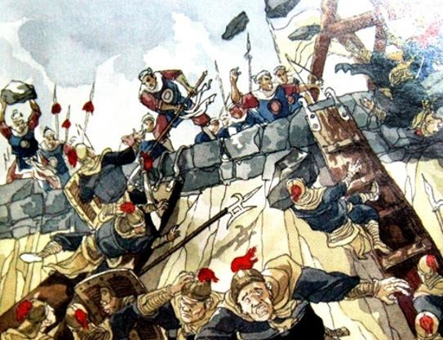
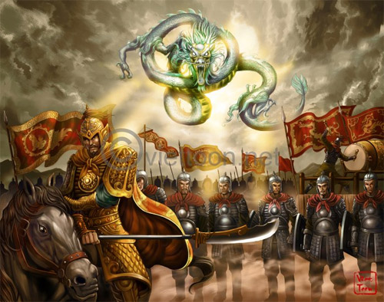
2. Xây dựng phòng tuyến chuẩn bị kháng chiến
? Sau khi rút quân về nước, Lý Thường Kiệt đã làm gì để chuẩn bị cho cuộc kháng chiến?

Slide 15



Sự chuẩn bị của Lý Thường Kiệt
01
02
03
Hạ lệnh cho các địa phương chuẩn bị bố phòng.
Cử Lý Kế Nguyên chặn vùng biển Đông Kênh
Xây dựng phòng tuyến Như Nguyệt

Slide 16
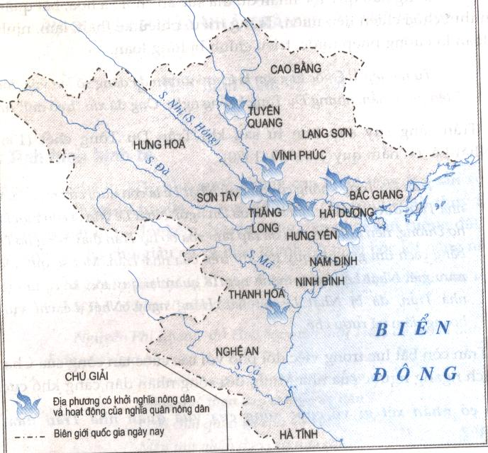
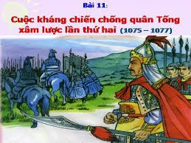
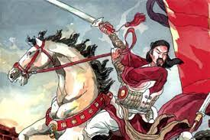
Quảng Nguyên (Cao Bằng)
CHÂU UNG
Lưu Kì
Lệnh cho các địa phương chuẩn bị bố phòng.
Đội quân chủ lực do LTK chỉ huy
Môn
Quan Lang (Lạng Sơn)_
CHÂU KHÂM
Hoàng Kim Mãn
CHÂU LIÊM
Tô Mậu
Thân Cảnh Phúc
Đông Kênh
Lý Thường Kiệt
Vi Thủ An
Lý Kế Nguyên
Thăng Long
Hoàng Chân, Chiêu Văn
Lý Kế Nguyên chỉ huy đạo thủy binh đóng ở Đông Kênh
CHÚ GIẢI:
CHÚ GIẢI:
Thăng Long
QUÂN TỐNG TẤN CÔNG ĐẠI VIỆT
Phòng tuyến Như Nguyệt
PHÒNG TUYẾN NHƯ NGUYỆT
Quân Đại Việt bố phòng, chặn giặc
a.
QUÂN ĐẠI VIỆT BỐ PHÒNG VÀ CHẶN ĐÁNH
Lược ®å chuẩn bị bố phòng cña qu©n Đại Việt (1076 – 1077)

Slide 17
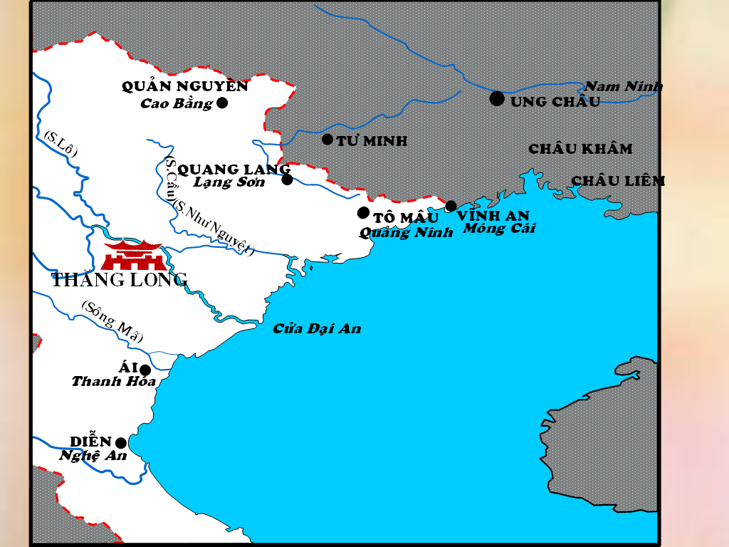
Lược đồ chuẩn bị bố phòng của nhà Lý (1076 – 1077)
Hoàng Kim Mãn
Thân Cảnh Phúc
Vi Thủ An
LÝ THƯỜNG KIỆT
Lý Kế Nguyên

Slide 18
LƯỢC ĐỒ PHÒNG TUYẾN SÔNG NHƯ NGUYỆT
HIỆP HÒA
LẠNG GIANG
Sông Thương
VIỆT YÊN
Dãy núi Tam Đảo
Đa Phúc
BẮC GIANG
Sông Lục Nam
Bến Ngọt
Can Vang
BẮC NINH
S. Như Nguyệt
Lý Thường Kiệt
VẠN XUÂN
Sông Hồng
TỪ SƠN
Sông Đuống
Hoằng Chân
Chiêu Văn
Sông Thái Bình
THĂNG LONG

Slide 19
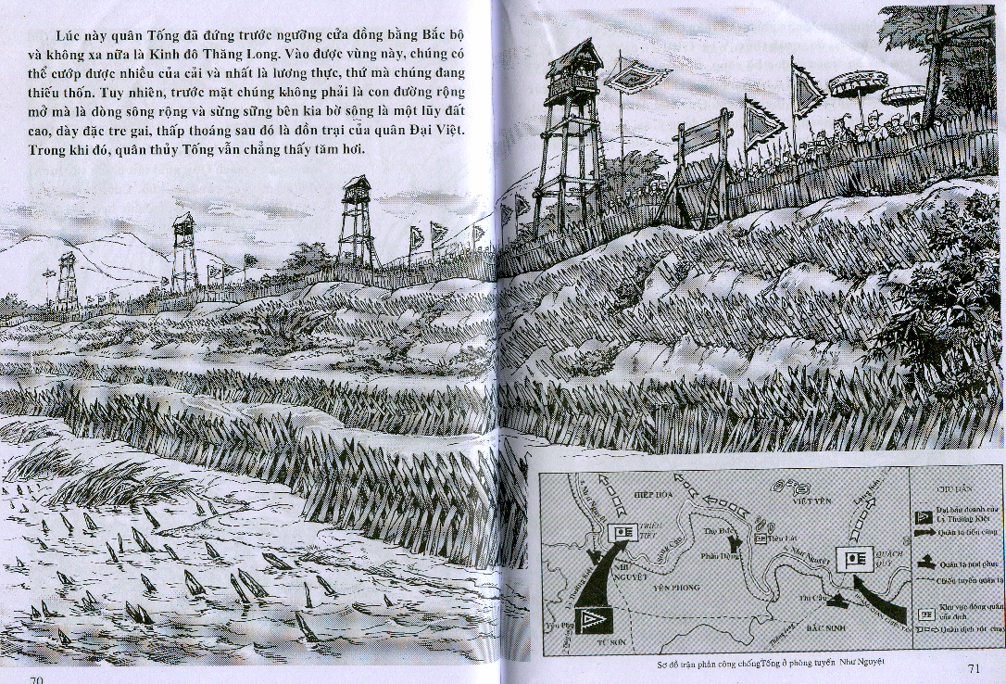
Phòng tuyến dài khoảng 100km dọc theo sông từ Đa Phúc đến Phả Lại, đắp bằng đất cao, vững chắc, có nhiều lớp giậu tre dày đặc, dưới sông có những hố chông. Sông rộng, chông ngầm, giậu dày, lũy cao kết hợp với nhau tạo thành phòng tuyến rất vững chắc, lợi hại.
(Tư liệu Sử 7 – NXB Giáo dục 2005)
PHÒNG TUYẾN TRÊN SÔNG NHƯ NGUYỆT

Slide 20
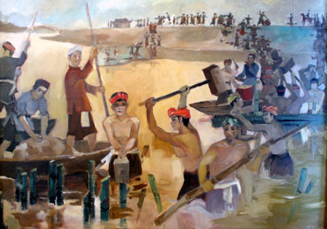
Cảnh quân ta đóng cọc chuẩn bị phòng tuyến Như Nguyệt

Slide 21
2. Xây dựng phòng tuyến chuẩn bị kháng chiến
Việc xây dựng phòng tuyến Như Nguyệt dựa trên sự kết hợp giữa địa hình tự nhiên, bãi chướng ngại vật cùng với lực lượng thuỷ - bộ được bổ trí trọng điểm nên vừa có thể bảo vệ được toàn chiến tuyến, vừa nhanh chóng tập trung tổ chức phản công địch. Đây chính là sự độc đáo, sáng tạo trong cách tổ chức đánh giặc của Lý Thường Kiệt.

Slide 22
3. Tổ chức phản công và kết thúc chiến tranh.

Slide 23
Nhóm 1
Dùng lược đồ 15.3 trong sgk miêu tả trận chiến
chống Tống?
Nhóm 2
Vì sao đang ở thế thắng mà Lý Thường Kiệt
lại cử người đến thương lượng giảng hòa với giặc?
THẢO
LUẬN
NHÓM
Nhóm 3
Nêu những nét độc đáo trong cách đánh giặc
của Lý Thường Kiệt?
Nhóm 4
Nêu nguyên nhân thắng lợi và ý nghĩa lịch sử
của cuộc kháng chiến chống Tống lần thứ hai ?

Slide 24

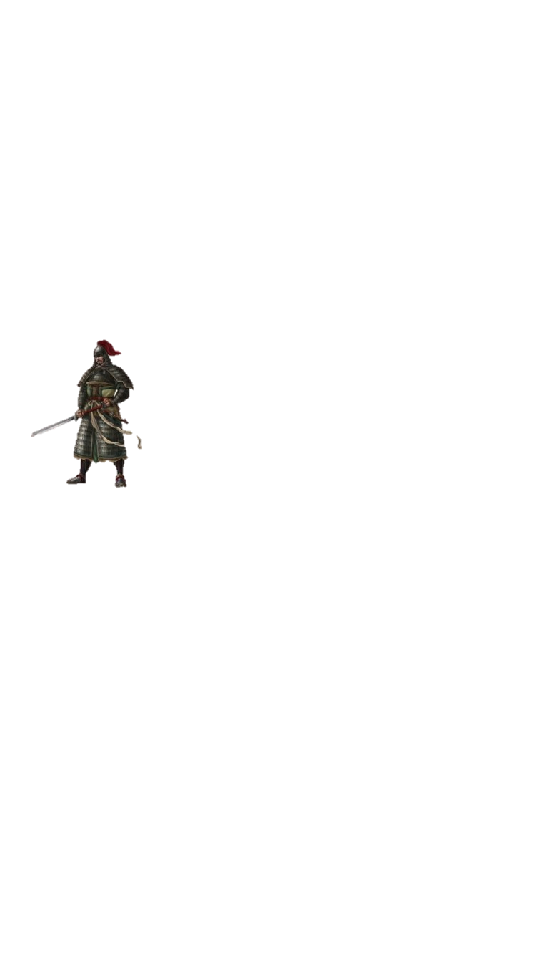
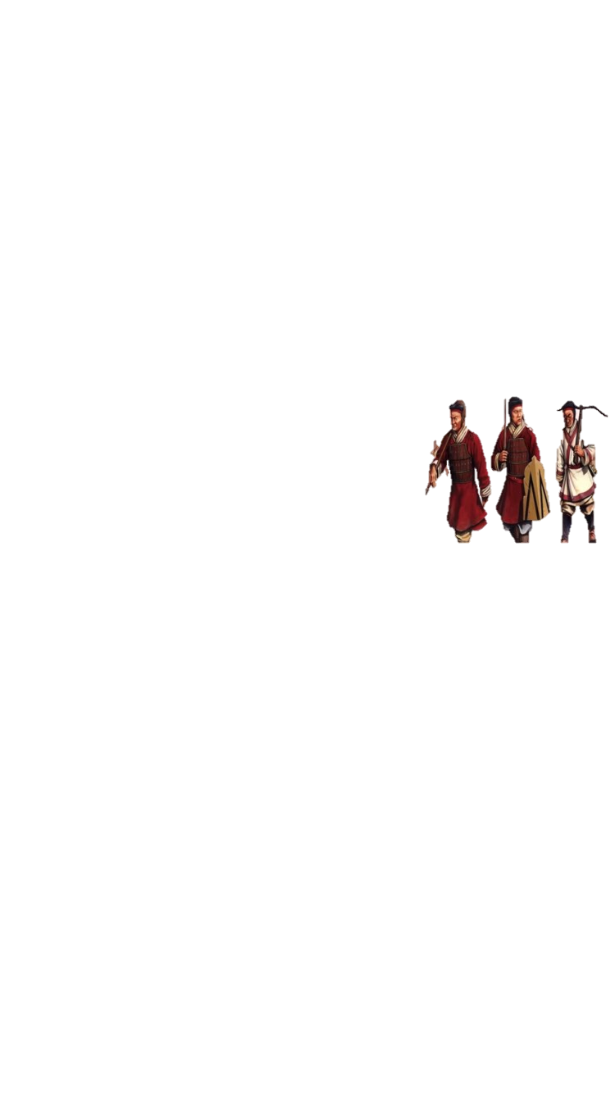
- Căm tức, chuẩn bị ráo riết xâm lược Đại Việt
10 vạn bộ binh
1 vạn ngựa chiến
20 vạn dân phu
Nhóm 1

Slide 25
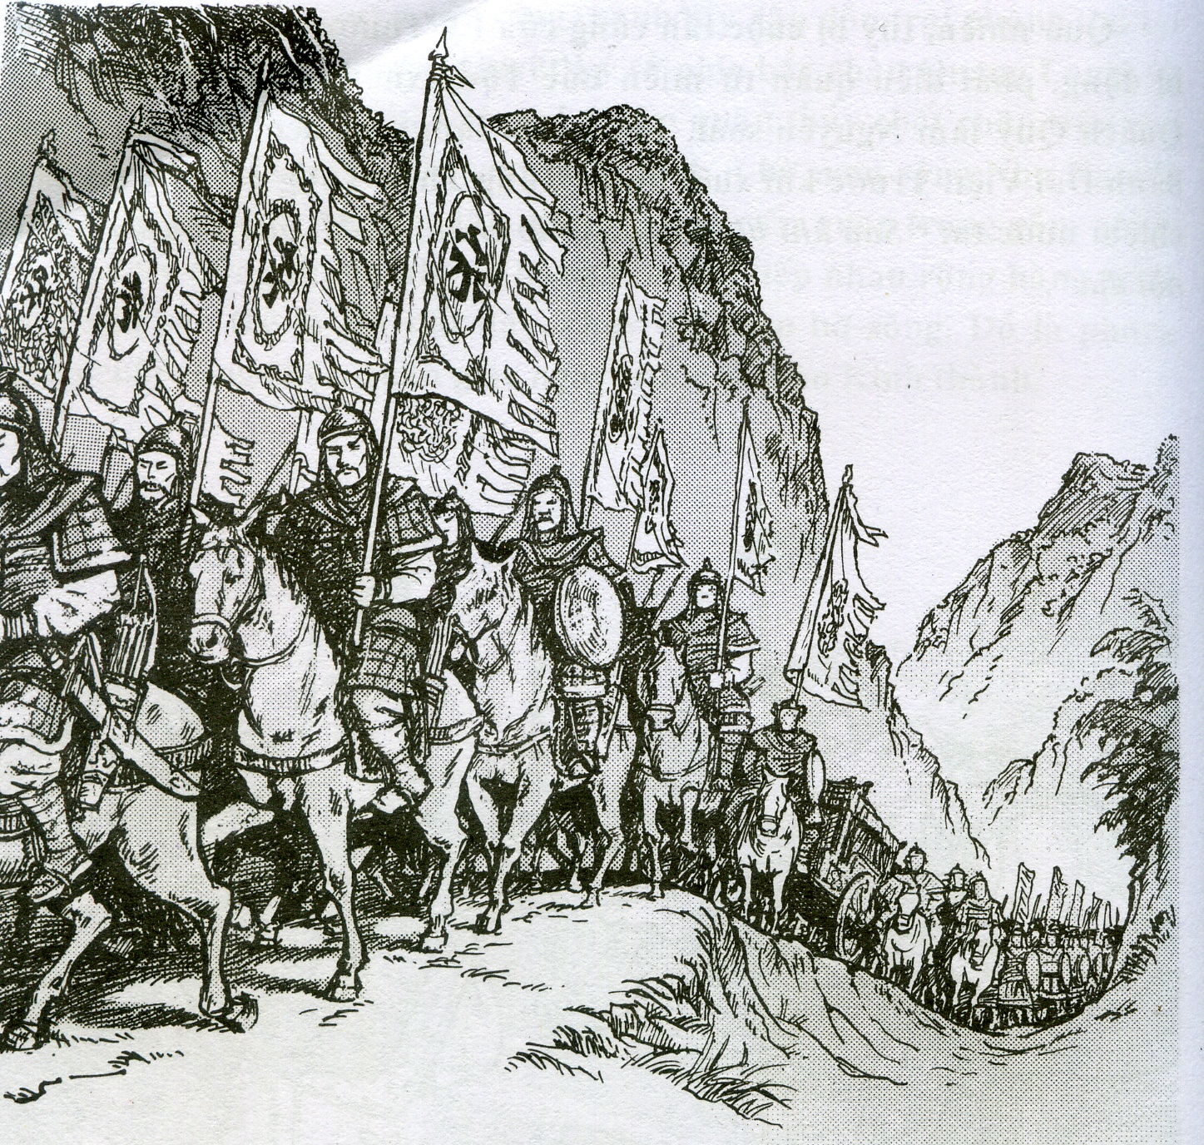

Slide 26
LƯỢC ĐỒ KHÁNG CHIẾN CHỐNG TỐNG (1076 - 1077)
(Cao Bằng)
Quách Quỳ
Hoàng Kim Mãn
Triệu Tiết
(Lạng Sơn)
(1 - 1077)
Thân Cảnh Phúc
Thân Cảnh Phúc
Vi Thủ An
Quảng Ninh
Vi Thủ An
LÝ THƯỜNG KIỆT
Hoà Mâu
LÝ THƯỜNG KIỆT
Lý Kế Nguyên
Lý Kế Nguyên

Slide 27

LƯỢC ĐỒ TRẬN ĐÁNH TRÊN PHÒNG TUYẾN SÔNG NHƯ NGUYỆT
HIỆP HÒA
LẠNG GIANG
Sông Thương
Trận tuyến quân Tống
VIỆT YÊN
Quân Tống tiến đánh
Đa Phúc
Dãy núi Tam Đảo
Quách Quỳ
Quân ta chặn đánh
Triệu Tiết
Nhà Lý phòng thủ
BẮC GIANG
Sông Lục Nam
Phòng tuyến Như Nguyệt
Bến Ngọt
YÊN PHONG
Can Vang
BẮC NINH
S. Như Nguyệt
TỪ SƠN
VẠN XUÂN
Sông Hồng
Lý Thường Kiệt
Sông Đuống
Hoằng Chân
Sông Thái Bình
Chiêu Văn
THĂNG LONG

Slide 28
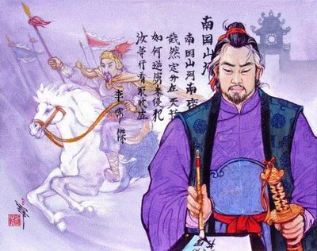
Tranh minh họa Lý Thường Kiệt và bài thơ thần “Nam quốc sơn hà”

Slide 29
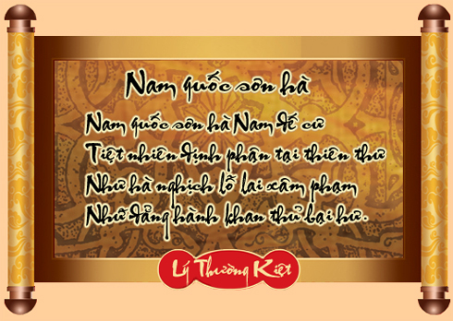

SÔNG NÚI NƯỚC NAM
“Sông núi nước Nam, vua Nam ở
Rành rành định phận ở sách trời.
Cớ sao lũ giặc sang xâm phạm,
Chúng bay sẽ bị đánh tơi bời.”
Bài thơ này được xem như là bản Tuyên ngôn độc lập đầu tiên của nước ta. Bài thơ đã khẳng định độc lập chủ quyền và toàn vẹn lãnh thổ của người Việt ở phương Nam.

Slide 30
Quân nhà Lý phòng ngự
Phòng tuyến Như Nguyệt
HIỆP HÒA
Quân ta tiến công
Trận tuyến quânTống
LẠNG GIANG
Sông Thương
Quân Tống rút chạy
VIỆT YÊN
Đa Phúc
Dãy núi Tam Đảo
Quách Quỳ
Triệu Tiết
BẮC GIANG
Sông Lục Nam
Bến Ngót
YÊN PHONG
Can Vang
BẮC NINH
Lý Thường Kiệt
VẠN XUÂN
Sông Hồng
TỪ SƠN
Sông Đuống
Hoằng Chân
Chiêu Văn
THĂNG LONG
Sông Thái Bình
LƯỢC ĐỒ TRẬN ĐÁNH TRÊN PHÒNG TUYẾN
SÔNG NHƯ NGUYỆT

Slide 31
3. Tổ chức phản công và kết thúc chiến tranh.
- Cuối năm 1076, quân Tống chuẩn bị tiến vào nước ta theo hai đường: thủy và bộ
- Tháng 1-1077, quân Tống tiến vào nước ta
Nhà Lý đánh được nhiều trận nhỏ và cản bước tiến kẻ thù
- Quân của Lý Kế Nguyên ngăn chặn bước tiến của quân thủy
- Cuối xuân 1077, nhà Lý cho quân vượt sông, bất ngờ tấn công vào đồn giặc
*. Kết quả:
- Quân Tống thua to
- Lý Thường Kiệt giảng hòa kết thúc chiến tranh

Slide 32





Nhóm 2
Để đảm bảo mối quan
hệ bang giao hoà hiếu
giữa 2 nước sau chiến
tranh
Để không làm
tổn thương danh
dự của nước lớn
Để đảm bảo hoà bình
lâu dài cho đất nước
Để thể hiện tinh
thần nhân đạo
của dân tộc ta

Slide 33
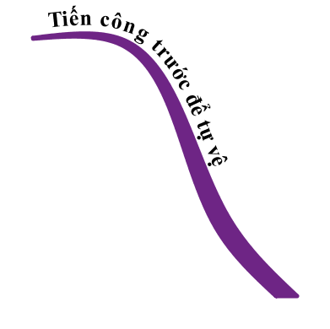
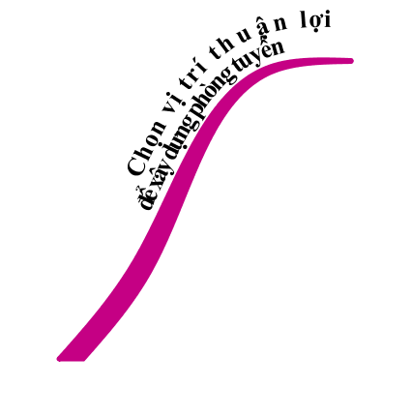


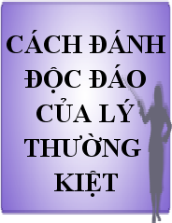
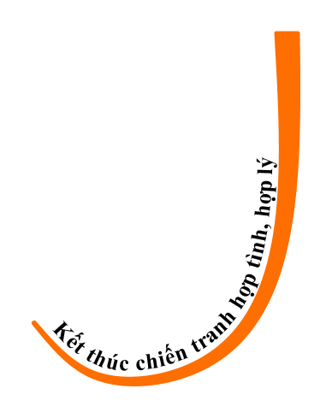
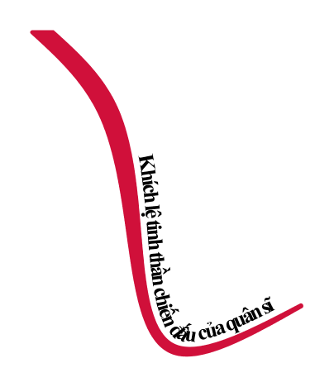


Nhóm 3
Châu Ung
Châu Khâm
Châu Liêm
Chọn sông
Như Nguyệt
Đề nghị
“giảng hoà”
Ngâm bài
“Thơ Thần”

Slide 34


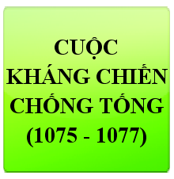






Nhóm 4
Toàn dân
đoàn
kết
Nhà Lý
kiên quyết
kháng
chiến
Đánh bại
cuộc xâm
lược của
nhà Tống
Nguyên
nhân
thắng
lợi
Ý nghĩa
Lịch sử
Nền độc
lập dân tộc
được
giữ vững
Tài thao
lược của
LÝ
THƯỜNG
KIỆT
Vai trò
của
quân đội

Slide 35



HOẠT ĐỘNG LUYỆN TẬP

Slide 36


Có 10 câu hỏi, mỗi câu hỏi khi trả lời đúng được 1 điểm, trả lời đúng đến câu nào thì được điểm tương ứng với câu hỏi đó. Trong quá trình trả lời, học sinh được sử dụng 2 quyền trợ giúp trong bất kì thời điểm nào:
Quyền hỏi ý kiến Tổ tư vấn (ba người bạn trong lớp, từ câu 6 trở đi, nếu cả 3 người trợ giúp đúng mỗi người đều được 8 điểm, 2 người đúng được 9 điểm, 1 người đúng được 10 điểm).
Quyền trợ giúp 50/50 (giáo viên chỉ ra 2 phương án sai).

Slide 37
Câu hỏi số 1: Nhà Tống đã làm gì giải quyết những khó khăn trong nước?
A. Đánh Đại Việt
B. Đánh hai nước Liêu – Hạ
C. Đánh Chăm-pa
D. Cải cách đất nước

Slide 38
Câu hỏi số 2: Đâu không là lý do khiến Lý Thường Kiệt chọn sông Như Nguyệt làm nơi xây dựng phòng tuyến đánh giặc?
A. Là con sông chặn ngang tất cả các ngả đường bộ từ Quảng Tây vào Thăng Long
B. lượng quân Tống sang xâm lược Việt Nam chủ yếu là bộ binh
C. Là một chiến hào tự nhiên khó để vượt qua
D. Dựa trên truyền thống đánh giặc trên sông của các triều đại trước

Slide 39
Câu hỏi số 3: Để chuẩn bị chiến tranh lâu dài với quân Tống, sau khi mở cuộc tấn công vào đất Tống Lý Thường Kiệt đã làm gì?
A. Tạm thời hòa hoãn với quân Tống
B. đập tan cuộc chiến tranh xâm lược của Cham-pa
C. xây dựng phòng tuyến trên sông Như Nguyệt.
D. Đón địch, tiêu diệt lực lượng của địch

Slide 40
Câu hỏi số 4: Ý nào không phản ánh đúng việc làm của nhà Lý trước âm mưu xâm lược của quân Tống?
A. Cử Lý Thường Kiệt làm tổng chỉ huy cuộc kháng chiến
B. Triệu tập hội nghị Bình Than
C. Đập tan phối hợp tấn công của quân Tống và Chăm-pa.
D. Chủ động tiến hành các biện pháp đối phó

Slide 41
Câu hỏi số 5: Tại sao Lý Thường Kiệt là chủ động giảng hòa?
A. LTK sợ mất lòng vua Tống
B. Đảm bảo quan hệ hòa hiếu, truyền thống nhân đạo của dân tộc
C. LTK muốn nhanh chóng kết thúc chiến tranh
D. Để bảo toàn lực lượng

Slide 42
Câu hỏi số 6: “Ngồi yên đợi giặc không bằng đem quân đánh trước để chặn thế mạnh của giặc”? Đó là câu nói của ai?
A. Lý Thường Kiệt
B. Trần Quốc Tuấn
C. Lý Công Uẩn
D. Trần Bình Trọng

Slide 43
Câu hỏi số 7: Để khích lệ tinh thần chiến đấu của quân sĩ, làm suy yếu ý chí của quân Tống Lý Thường Kiệt đã làm gì?
A. Tập chung tiêu diệt nhanh quân Tống.
B. Ban thưởng cho quân lính
C. Sáng tác bài thơ thần “Nam quốc sơn hà”.
D. Cả A, B, C.

Slide 44
Câu hỏi số 8: Tướng giặc chỉ huy cánh quân bộ xâm lược Đại Việt là ai?
A. Quách Quỳ
B. Ô Mã Nhi
C. Toa Đô
D. Hòa Mâu

Slide 45
Câu hỏi số 9 : Để đánh chiếm Đại Việt, nhà Tống đã thực hiện những biện pháp gì?
A. Xúi giục vua Cham –Pa đánh lên từ phía nam.
B. Ngăn việc buôn bán, đi lại của nhân dân hai nước.
C. Dụ dỗ các tù trưởng người dân tộc ở biên giới.
D. Cả A, B, C.

Slide 46
Câu hỏi số 10: Mục đích chính của Lý Thường Kiệt trong cuộc tấn công sang đất Tống cuối năm 1075 là:
A. đánh vào cơ quan đầu não của quân Tống
B. đánh vào khu vực đông dân
C. đánh vào nơi tập trung lương thực và khí giới .
D. đòi lại phần đất đã mất do bị nhà Tống chiếm.

Slide 47
Sự kiện | Kháng chiến chống Tống của nhà Tiền Lê | Kháng chiến chống Tống của nhà Lý
Quân Tống do Hầu Nhân Bảo chỉ huy tiến vào nước ta
Thực hiện chủ trương “Tiến công trước để tự vệ”
Lập phòng tuyến Như Nguyệt
Đóng cọc trên sông Bạch Đằng
Lê Hoàn trực tiếp tổ chức và lãnh đạo kháng chiến
Quân Tống do Quách Quỳ và Triệu Tiết chỉ huy
Lý Thường Kiệt được cử làm chỉ huy cho cuộc kháng chiến
Sau 42 ngày chiến đấu, thành Ung Châu bị hạ.
X
X
X
X
X
X
X
X

Slide 48
Sinh thời, Lý Thường Kiệt có ba cống hiến lớn:
Một là, không ngừng nêu cao tấm gương sáng ngời về tinh thần đoàn kết vì nghĩa cả, không ngừng nêu cao phẩm giá trung quân ái quốc tốt đẹp của bậc đại thần khi vận nước lâm nguy.
Hai là, góp phần đắc lực cung vua và triều đình trong sự nghiệp xây dựng đất nước.
Ba là, đập tan hoàn toàn mưu đồ xâm lăng nguy hiểm và xảo quyệt của quân Tống, bảo vệ vững chắc nền độc lập nước nhà.
(Dẫn theo Danh tướng Việt Nam, Nguyễn Khắc Thuần, Tập I, tr. 41)
Đánh giá công lao của Lí Thường Kiệt với dân tộc?

Slide 49
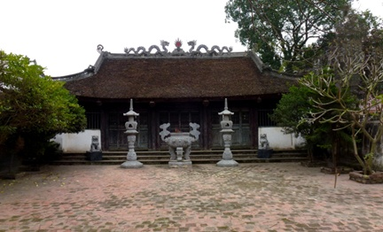
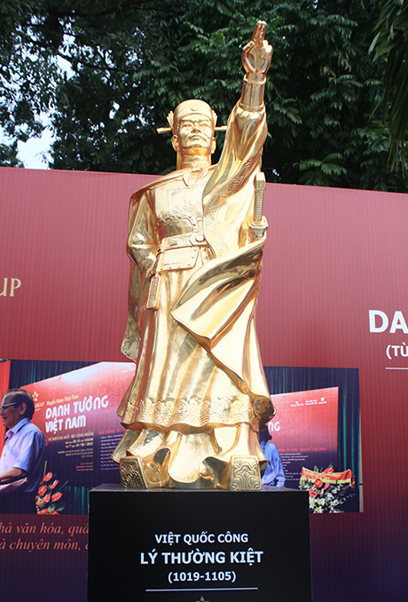
Tượng đài Lý Thường Kiệt
Đền thờ Lý Thường Kiệt
Notes:
49

Slide 50
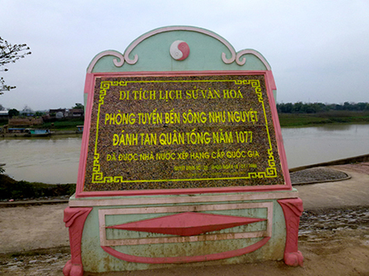
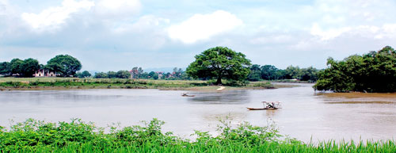
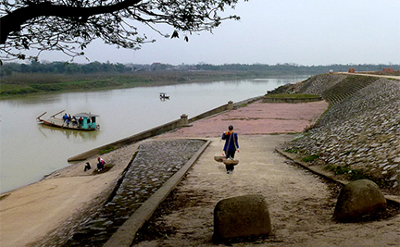
Bia ký
Bến đò Như Nguyệt
Ngã ba Xà, nơi từng diễn ra trận quyết chiến chiến lược chống giặc Tống trên sông Như Nguyệt

Slide 51


00:00
TG
2 phút
Em hãy viết vào vở
3 điều mà em đã học được
2 điều mà em thắc mắc
1 điều mà em muốn biết thêm
02:00
01:59
01:58
01:57
01:56
01:55
01:54
01:53
01:52
01:51
01:50
01:49
01:48
01:47
01:46
01:45
01:44
01:43
01:42
01:41
01:40
01:39
01:38
01:37
01:36
01:35
01:34
01:33
01:32
01:31
01:30
01:29
01:28
01:27
01:26
01:25
01:24
01:23
01:22
01:21
01:20
01:19
01:18
01:17
01:16
01:15
01:14
01:13
01:12
01:11
01:10
01:09
01:08
01:07
01:06
01:05
01:04
01:03
01:02
01:01
01:00
00:59
00:58
00:57
00:56
00:55
00:54
00:53
00:52
00:51
00:50
00:49
00:48
00:47
00:46
00:45
00:44
00:43
00:42
00:41
00:40
00:39
00:38
00:37
00:36
00:35
00:34
00:33
00:32
00:31
00:30
00:29
00:28
00:27
00:26
00:25
00:24
00:23
00:22
00:21
00:20
00:19
00:18
00:17
00:16
00:15
00:14
00:13
00:12
00:11
00:10
00:09
00:08
00:07
00:06
00:05
00:04
00:03
00:02
00:01
1
2
3

Slide 52

Tiết học kết thúc

